Slide 1
Parnassius apollo
Проект ученицы 1-В класса
Поляковой Юлии
ГБОУ СОШ №2070 г. Москвы

Slide 2
Бабочка аполлон относится к семейству Парусники, или Кавалеры, и названа в честь древнегреческого бога красоты Аполлона. Она достойна своего названия. Это одна из самых красивых и крупных бабочек. Ее полупрозрачные большие крылья до девяти сантиметров в размахе. Они плотно покрыты чешуйками и украшены яркими пятнами круглой или квадратной формы. На передних крыльях пятна черного цвета, а на задних — красного с белым центром и черной окантовкой. У бабочек, только что вышедших из куколки, крылья сначала желтоватые. Тело покрыто нежным пушком. Усики с чёрным утолщением, напоминающим булавочку. Глаза гладкие, крупные и с маленькими бугорками, на которых можно заметить короткие щетинки.

Slide 3
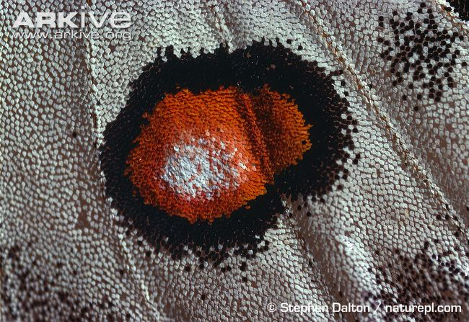
Существует более двухсот видов бабочки аполлона. Каждая из них имеет свои оттенки и особенности. Пятна могут быть красными, оранжевыми или желтыми.

Slide 4
У этой красивой бабочки и гусеница красивая.
Ее – крупную, бархатисто-черную с красными точками и синими бугорками вы можете увидеть летом или в начале осени.
В случае возникновения опасности (увидит птицу, например) у нее сразу вырастают «рожки» ярко-оранжевого цвета. Это значит: «Бойся меня!».
Живут эти гусеницы только на молодиле и очитке, его еще называют «заячьей капустой». Эти растения исчезают, а значит, бабочек тоже становится меньше.

Slide 5
Но не птицы в этом виноваты. Птицы их не трогают. Своими яркими пятнами бабочка аполлон как бы предупреждает пернатых: «Не смей меня трогать, я ядовитая». А еще она при опасности пытается улететь либо падает на траву, заваливается на бок, раскрывает крылья и начинает «шипеть». Но шипит она не ртом, а скребет ножками по крыльям, вот и получается шипение. А еще она может выделять особый отпугивающий запах.

Slide 6
Эта бабочка очень солнцелюбива. В пасмурную погоду она вообще не желает питаться, прячется под камень или корягу и ждет, пока не появится солнышко. Полет у бабочки неторопливый, планирующий, а если ее спугнуть, она улетит примерно на 100 м от опасного места. А зимует бабочка в стадии гусеницы или яйца.

Slide 7
Бабочка аполлон распространена на большой территории от Пиренейского полуострова через Альпы, Карпаты до Алтайских гор на востоке, еще она обитает в Северной Америке. Они летают в горах на высоте до 2000 м над уровнем моря. В Европейской части России и во многих районах Центральной Европы аполлон либо исчез, либо его численность заметно идет на убыль. В ряде стран Европы он охраняется законом, а у нас был занесен в «Красную книгу».

Slide 8
Больше всего бабочка аполлон страдает от человека. Почему-то каждый, увидев это прекрасное насекомое, пытается его поймать. Но мало кто осознает, что, поймав бабочку аполлона и поломав ей крылья или стерев пыльцу, обрекает ее на гибель. Не нужно ее трогать руками, любуйтесь издали, пусть она даст потомство – и мир станет немного прекрасней.

